Slide 1
虚拟机技术与软件综述
汇报小组：第六组
汇报人：吴豪

Slide 2
目 录
CONTENTES
Part01
Part 02
Part 03
Part 04
Part 05
Part 06
发展概述
工业界和学术界研究
对软件工程的影响
中国的发展和成长
软件产品应用
虚拟机框架

Slide 3
01
发展概述

Slide 4
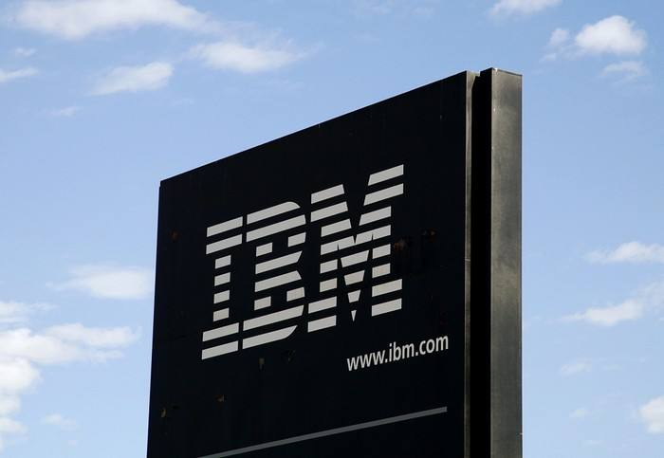
起源
20 世纪 60 年代，作为计算领域的一项传统技术，虚拟化技术支持在一个单一的服务器之上运行多个操作系统的服务器。虚拟机技术是虚拟化技术在计算机上的一种体现，通过内存、CPU、网络等虚拟化技术实现资源的隔离和可靠利用。

Slide 5
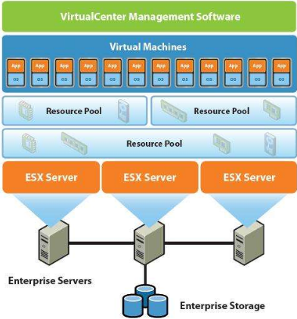
现状
虚拟机是通过软件的形式来模拟一套完整的计算机硬件系统，它具有实际计算机完整的功能。我们可以在这台虚拟的计算机上安装任何操作系统，在系统上独立安装运行软件，保存数据，拥有自己的独立桌面，可以进行任何与本机系统完全一致的操作。

Slide 6
02
工业界和学术界研究

Slide 7
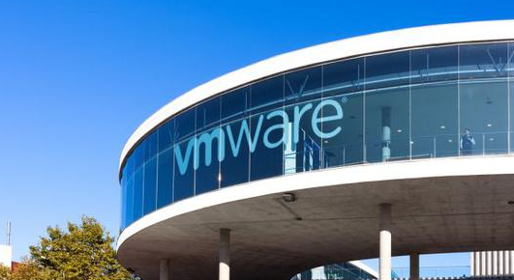

VMware总部位于美国加州帕洛阿尔托 ，是全球云基础架构和移动商务解决方案厂商，提供基于VMware的解决方案，企业通过数据中心改造和公有云整合业务，借助企业安全转型维系客户信任 ，实现任意云端和设备上运行、管理、连接及保护任意应用 。2018财年全年收入79.2亿美元。

Slide 8

Sun 是IT及互联网技术服务公司Sun Microsystems 创建于1982年。主要产品是工作站及服务器。1986年在美国成功上市。1992年sun推出了市场上第一台多处理器台式机SPARCstation 10 system，并于1993年进入财富500强。

Slide 9
03
对软件工程的影响

Slide 10
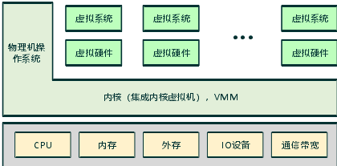
软件系统架构的影响
KVM架构中，虚拟机监控器被集成到系统内核当中。目前 KVM 已经成为数据中心虚拟化的主流技术之一，它的实现架构中每一个虚拟的 CPU 都会有一个对应的线程来维护发生在该虚拟 CPU 上的计算，使其能够直接使用 Linux 内核的所有功能。

Slide 11
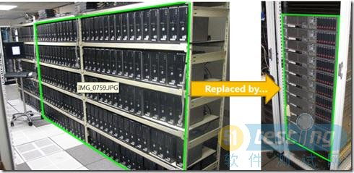
软件测试的影响
测试实验室（Test Lab）的建立
软件快速部署和连续集成
测试用例失败后的调查
虚拟硬件的使用

Slide 12
04
中国的发展和成长

Slide 13
国内发展特点
平台开放化
连接协议标准化
连接协议标准化
公有云私有化

Slide 14
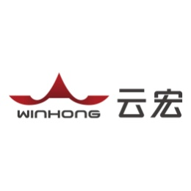


国内重点企业
云宏专有的x86服务器虚拟化平台CNware推出于2010年，广泛涉足应用于政务、金融服务、国防军事等领域。
国内外率先能在通用硬件上实现与物理机同样用户体验的
虚拟机技术，远超国内外其他虚拟机技术的响应速度和显示性能。
全球领先的信息与通信技术（ICT）解决方案供应商，专注于ICT领域，坚持稳健经营、持续创新、开放合作，在电信运营商、企业、终端和云计算等领域构筑了端到端的解决方案优势。

Slide 15
05
软件产品应用

Slide 16
Virtual PC
VMware

Slide 17
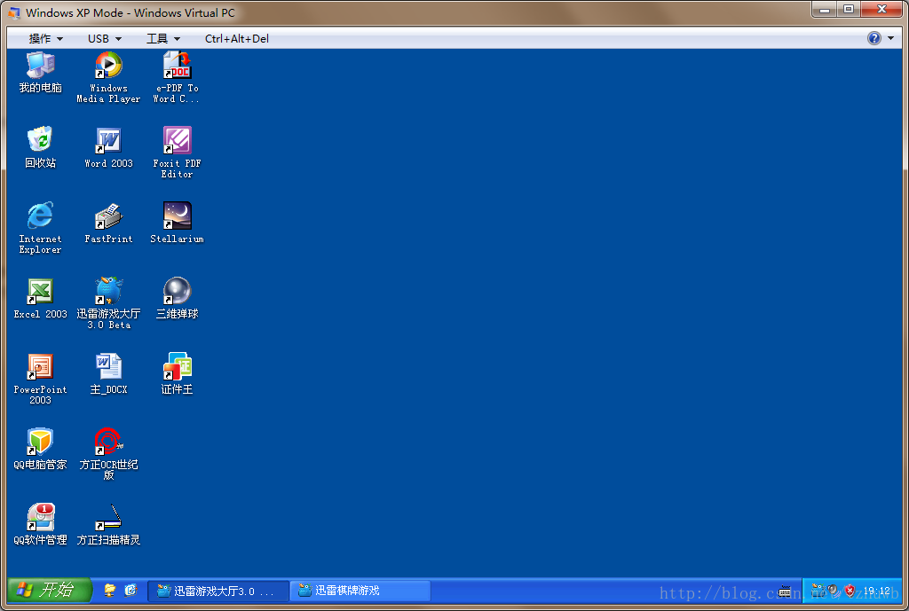
几乎所有找得到的Windows操作系统，都可以在该虚拟机中安装。Virtual PC作为MS自已的产品，在自己的平台下使用非常方便，占用内存小，启动也快。

Slide 18
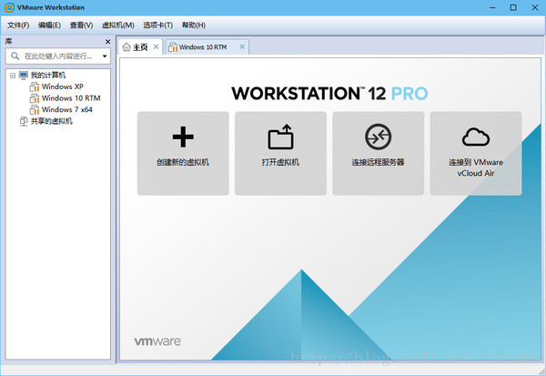
VMware虚拟机软件兼容性不错，VMware Tools也很强大，快照功能很快捷，方便，允许你在任意开机时刻创建系统快照和恢复，主要用于调试极易产生蓝屏的软件和工具，十分实用。

Slide 19
06
虚拟机架构

Slide 20
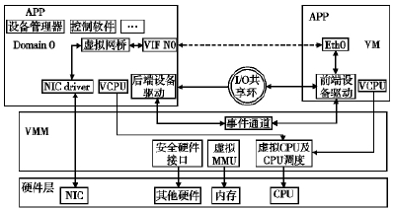
Xen主要由两个组成部分，一个是虚拟机监控器 VMM，也叫Hypervisor。Hypervisor 层在硬件与虚拟机之间，是最先载入到硬件的第一层。在 Xen 中，虚拟机称为 Domain，其中 Domain 0约束规划模型，约束条件为最小化物理服务器总体能耗，最后建立了一个线性整数规划模型来对虚拟机的迁移与否和迁移位置进行建模求解。

Slide 21
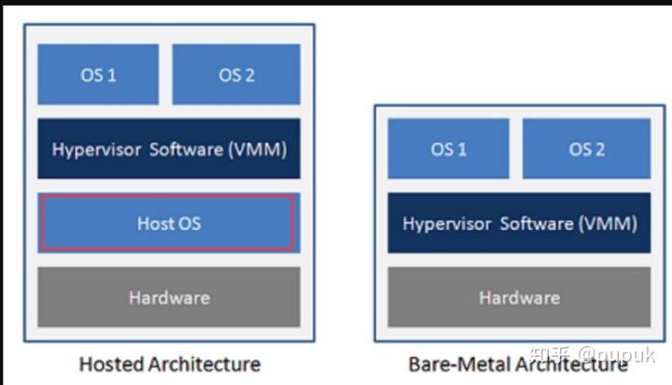
寄居架构依赖于主机操作系统对设备的支持和物理资源的管理。
裸金属架构就是直接在硬件上面安装虚拟化软件。

Slide 22
谢谢观看

